Slide 1
Les bonnes pratiques
19 octobre 2017

Slide 2
Spark : Les bonnes pratiques

Slide 3
Gestion de la mémoire
Execution memory : utilisée pour le calcul (sorts, joins, etc)
Storage memory : utilisée comme cache, pour propager les données internes
Les applications qui utilisent le cache réservent un minimun d’espace de stockage pour les données persistentes
Pour éviter toute erreur de OutOfMemory, spark permet d'utiliser seulement 90% du heap, qui est contrôlé par le paramètre spark.storage.safetyFraction
Une certaine quantité de mémoire est réservée pour la mise en cache des données que nous traitions, et cette partie est généralement 60% , qui est contrôlé par le paramètre spark.storage.memoryFraction
Si on veut savoir combien de données qu'on peut mettre en cache dans Spark, on doit prendre la somme de toutes les tailles de heaps pour tous les exécuteurs , multipliez par safetyFraction et par storage.memoryFraction: safetyFraction * memoryFraction : 0,9 * 0,6 = 0,54 %

Slide 4
Les shuffles Spark
Le shuffle memory dans spark :
On peut utiliser jusqu'à : spark.shuffle.safetyFraction * spark.shuffle.memoryFraction : 0,8 * 0,2 = 0,16
16% heap JVM pour le shuffle.
La quantité de RAM qui vas être utilisé par le processus spark pour dérouler un bloc de données dans la mémoire est spark.storage.unrollFraction * spark.storage.memoryFraction * spark.storage.safetyFraction :
les valeurs par défaut égal à 0,6 * 0.2 * 0.9 = 0,108 ou 10,8% du heap jvm.
Eviter les gros blocks : Un bloc de shuffle trop gros (> 2 Go) va bloquer l'application Spark. Dimensionner la taille de la tâche en fonction de la taille de l'entrée de shuffles (~ 128 Mo).
Eviter les gros tache : repartitionner le job

Slide 5
Partitionnement et parallélisme
Il est recommandé d’avoir 2-3 tasks par CPU dans le même cluster
Optimiser le nombre de partitions afin de mieux tuner le degré de la parallélisation des tasks
Les RDDs, produits par textFile et jsonFile, sont partitionnés suivant le input format de MapReduce utilisé
Les RDDs avec HDFS sont partitionnés suivant le nombre de blocks HDFS contenants les données
Il faut éviter d’utiliser des exécuteurs qui consomment beaucoup de mémoire pour ne pas retarder le processus du garbage collection
Il faut éviter de lancer plusieurs mini-exécuteurs afin de profiter au max de l’exécution de plusieurs tâches dans une même JVM

Slide 6
Sérialisation des donnée
Par défaut, Spark sérialise les données en utilisant le framework JAVAObjectOutputStream
Spark offre une sérialisation plus rapide avec Kyro ( 10 fois plus rapide que Java) :
conf.set("spark.serializer", "org.apache.spark.serializer.KyroSer");

Slide 7
Caching et persistence
Persister les données utilisées plusieurs fois dans le cache
Persister les données après un re-partionnement
Modifier la configuration de Spark cache si la taille des données à processer est important
Privéligier d’utiliser le stockage MEMORY_AND_DISK : Spark stocke les partitions non utilisées dans le disque et les re-load en cas de besoin uniquement
Mettre en cache les objets sérialisés au lieu des row objets

Slide 8
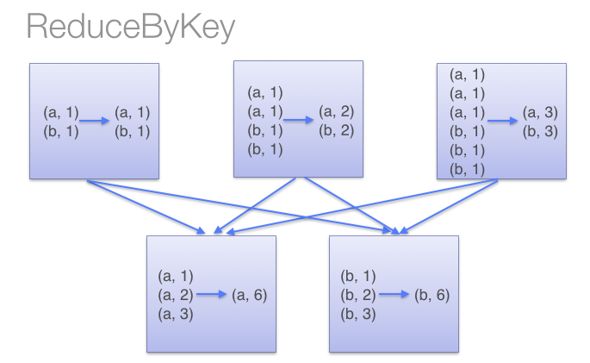
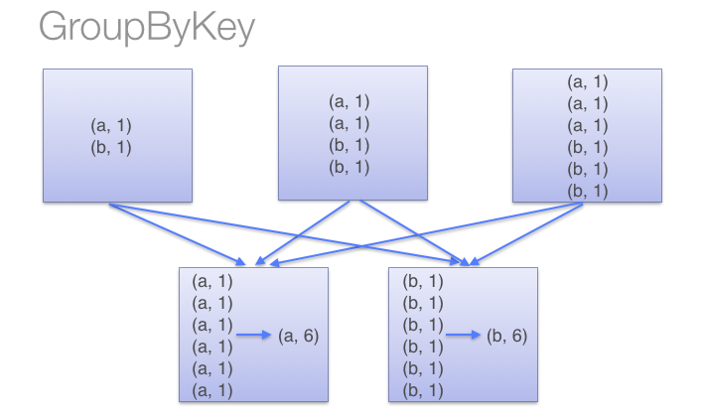
Optimisation/sélection des actions
Privilégier les micro transformations (e.g. map(), filter())plutôt que les macro (e.g. join, groupbykey()) : qui requièrent l’utilisation d’une seule partition
Privilégier la méthode ReduceByKey() plutôt que GroupByKey() : Spark combine les outputs avec les clés en commun dans une même partition avant d’agréger les données
Utiliser cogroup() au lieu de flatMap-join-groupB : pour grouper deux ensembles de données
Utiliser repartitionAndSortWithinPartitions() au lieu de repartition pour repartir et faire le tri des données

Slide 9
Crash/out of memory
Eviter de faire ces actions pour ne pas crasher la mémoire quand on a un grand dataset :
myVeryLargeRDD.collect()
myVeryLargeRDD.countByKey
myVeryLargeRDD.countByValue
myVeryLargeRDD.collectAsMap
On peut utiliser les fonction de filtrage : take ou takeSample

Slide 10
Les allocations de ressources
spark-submit --master yarn \
--deploy-mode client \
--num-executors ? \
--executor-cores ? \
--executor-memory ? \
--class MySimpleApp \
mySimpleApp.jar \
arg1 arg2

Slide 11

Les allocations de ressources
Exemple
16 cores
64 GB Memory
16 cores
64 GB Memory
16 cores
64 GB Memory
16 cores
64 GB Memory
Un cluster de 64 Cores et 256 Gb Memory
num-executor | executor-cores | executor-memory
64 | 1 | 4G
32 | 2 | 8G
16 | 4 | 16G
8 | 8 | 32G
4 | 16 | 64G

Slide 12
Les allocations de ressources
Recommandation(1)
Executor memory != Container memory
Container memory = executor memory + overhead memory (10% of executory memory)
--executor-cores | --executor-memory | --num-executor
3 | 10GB (12GB) | 24
4 | 13GB (16GB) | 18
6 | 20GB (24GB) | 12

Slide 13
EXEMPLE SPARK Hadoop

Slide 14
Tunning spark – HDFS
Estimation de l'utilisation de la mémoire et du processeur pour les jobs Spark
Le calcul analytique de la mémoire et de l'utilisation du processeur pour chaque job Spark n'est pas un processus simple. Cependant, pour estimer les ressources, la méthodologie suivante est généralement utile :
Pour un cluster de 6 nœuds avec 16cœurs et 128 Go de mémoire par nœud :
Nous avons 96 cœurs et 768Go de mémoire au total
Il faut réserver 2 cœurs et 8 Go par machine pour le système d'exploitation et autres (alors nous avons 84 cœurs et 780 Go pour Spark)
En règle générale, utilisez 3 à 5 threads par exécuteur pour lire les données de HDFS. Supposons 3, alors il y a 3 cores par exécuteur : --executor-cores = 3
Par nœud nous avons 14 cores, il faut allouerun core pour AM (application master ), Alors le nombre d'exécuteurs par noeud est (14 - 1) / 3 = 4.
Nous avons 6 nœuds, donc: --num-exécuteurs = 24 maximum

Slide 15
3 coeurs * 4 exécuteurs signifient qu’on aura 12 threads pour lire les données à partir de MFS par machine.
4) Par noeud nous avons 128 - 8 = 120 GB. Ayant plus de 4 exécuteurs par nœud, cela représente 30 Go par exécuteur.
Supprimez 10% en tant que frais généraux YARN, laissant 27 Go
--executor-memory = 27 Go
Cela conduit à 24 * 3 = 72 cœurs et 27 * 24 = 648 Go, ce qui laisse encore de la place pour les machines.
La taille de block par default est de 256Mo
Si on a un petit cluster ou un grand cluster avec des nœuds avec peu de RAM, définissez la taille de bloc à 128 Mo et définissez la valeur du paramètre io.sort.mb sur 190 Mo ( io.sort.mb est = 120% à 150 % de la taille de block )

Slide 16
Tunning spark - Kafka
Estimation de l'utilisation de la mémoire et du processeur pour les jobs Spark
le choix du partitionnement a été sélectionné par le nœud de formule * disques physiques = nombre de partitions par sujet
Pour un cluster de 6 nœuds avec 6To: 1To/disque par nœud : on a 6 partition kafka par machine, donc on a 36 partition au total
Pour augmenter le nombre de partition, on peut spliter les topic kafka : 1 topic en 12 petits topics chacun avec 6 partitions pour un total de 72 partitions par topic.
Nous pouvons également redimensionné le nombre de partitions pour les autres topics , tout dépend de leur importance ( taille de données )
Si on a beaucoup d'exceptions de délai d'attente RPC, on peut augmenter le paramètre spark.executor.heartbeatInterval de 10s (par défaut) à 20s
Les problèmes de mémoire insuffisante et les plantages aléatoires de l'application on peut le resoudre en augmentant la mémoire par exécuteur
On peut aussi augmenter la fenêtre (window) du job de 30s par exemple à 1 m

Slide 17

Les bonnes Pratiques : Hadoop
La taille du bloc Hadoop est généralement fixée à 64 128 ou 256 Mo
Un petit fichier est celui qui est plus petit que la taille du bloc HDFS
En général, un petit fichier dans Hadoop est < 75% de la taille de block : exemple : 75 * 128/100 = 96Mo
Avoir un grand nombre de petits fichiers va dégrader les performances du traitement MapReduce.
Un nombre de petits fichiers signifie une grande quantité des IO disk.
Exemple :
Si on a 20 000 fichiers contenant chacun 1 Mo de données, un job MapReduce planifiera 20 000 tâches de map.
Dans Hadoop: 1 map = 1 JVM, donc dans notre exemple avec 20 000 map, on aura besoin de 20 000 JVM pour traiter cette tâche, il faut avoir un cluster de +1000 nœuds pour gérer tous ces JVM.
jemsdataconnect
IDEA

Slide 18

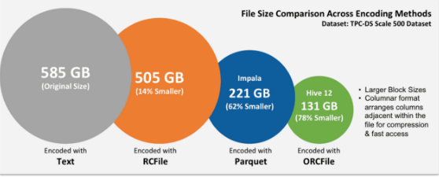
Les bonnes pratiques : Hive
Utiliser des tables internes quand :
Les données sont temporaires ( cas de job processing )
Si on veut créer une table en fonction de la table existante (AS SELECT)
Utiliser des tables externe quand :
Les données doivent rester dans l'emplacement sous-jacent, même après une table DROP.
Cela peut s'appliquer si vous pointez plusieurs schémas (tables ou vues) à un seul ensemble de données.
IDEA
jemsdataconnect
Notes:
Dans HIVE, qui est l’outil …..
L’usage des tables (interne/externe) est régi par des considérations d’architecture:
Données chaudes (INTERNE) , froides (EXTERNE)
Héritage entre tables (INTERNE)
Persistance de la structure (EXTERNE)
Multiplicité des schémas visés (EXTERNE)

Slide 19
Les allocations de ressources
Recommandation(2) : spark kafka
Dans spark le flux de données (lecture des partitions kafka ) est découpé en RDDS, les rdd sont eux aussi divisés en partitions.
Par défault, une partition de RDD est traitée par un cœur CPU
Le connecteur Kafka-Spark propose une interface haut niveau qui va permettre de mapper directement chaque partition des RDD à chaque partition du topic Kafka.
Kafka
12 cores réservés pour lire
les données
depuis les 12 partitions
ElasticSearch
8 cores réservés pour écrire
Dans elasticsearch
Topic1 12 partitions
Spark
Index
8 shards

